Slide 1

Sectie mbo-hbo

Slide 2
Fredo Siwaletti
Docent BE hbo AD Accountancy Academy
  Werkgever
  - Avans Hogeschool
Bestuurslid vecon sectie mbo-hbo
Henk-Paul Hegeman ​
Docent AE en Kwartiermaker in betrokken ondernemerschap!
    Opdrachtgevers
      - Gemeente Rheden
      - Mbo ROC A12
      - Vmbo Insula College Dordrecht
      - Qredits
Bestuurslid vecon sectie mbo-hbo​

Slide 3


Slide 4
Hoe willen we samen verder?

Slide 5

Werkgroep
Ondernemers
Onderwijs
Overheid

Slide 6

Veluwe ZOOOM got Talent!
(Social) Entrepreneur

Slide 7
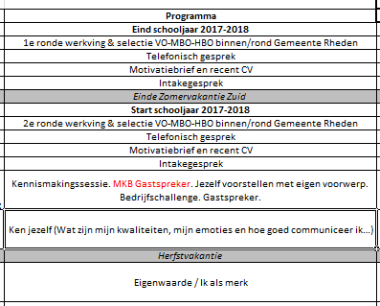
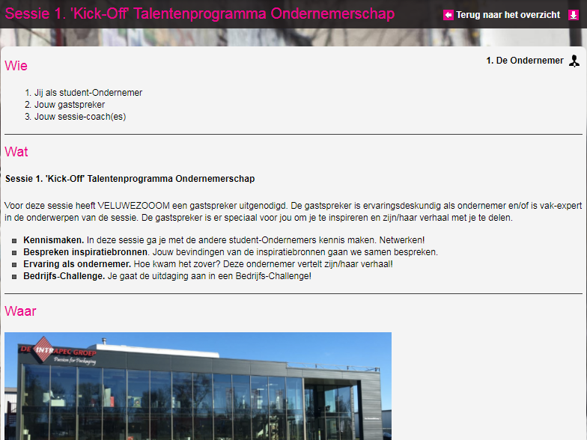
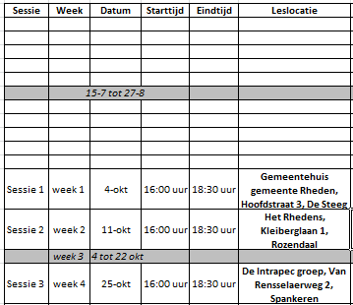
Bedoeling

Slide 8
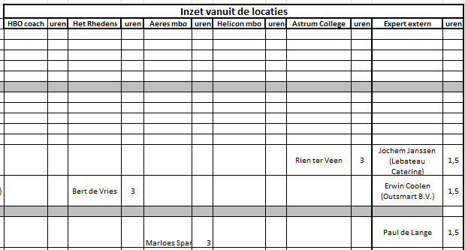
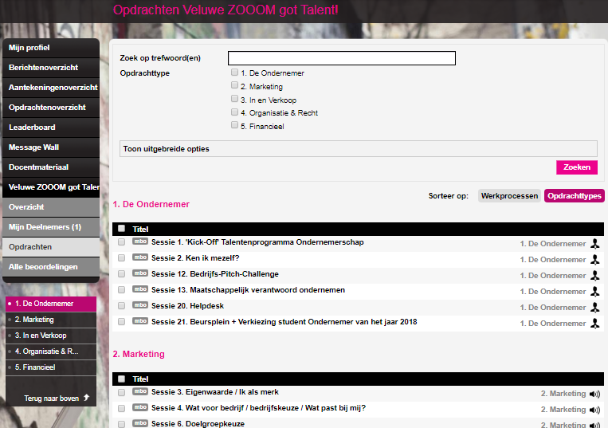
Betrokken

Slide 9
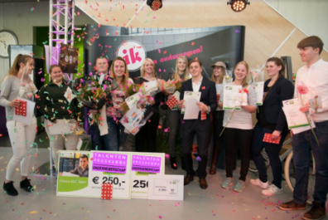
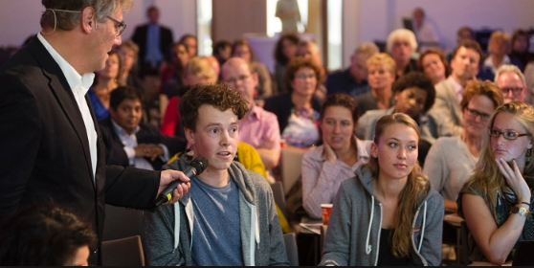
Verkiezing student-Ondernemer van het jaar!

Slide 10


Slide 11
Een volwaardige fulltime 2 jarige HBO opleiding
ASSOCIATE DEGREE

Slide 12
niveau
Mbo 1 tm 4
Associate degrees 5
Bachelor 6
Master 7
Doctor 8

Slide 13
2 jaar
Theorie
Praktijkopdrachten
Stage
Hoe is de opleiding opgebouwd

Slide 14

• Niveau 4 Administratief medewerker en administrateur.
• Niveau 5 Administrateur en (junior) assistent accountant.
• Niveau 6 (Assistent) Financial Controller en assistent accountant.
Verschil in functies
Mbo (4), Associate degree (5), Bachelor (6)

